Slide 1



시간의 마녀 < Witch of Time >
동계특훈 기획 제안서
다양한 블록으로 자신만의 월드를 만드는 게임
임 건 호
010-5285-2385
rjsgh2119@gmail.com

Slide 2
I N D E X
- 게임 컨셉
- 게임 사양
- 게임 소개
- 게임 방법
- 참고 문헌

Slide 3
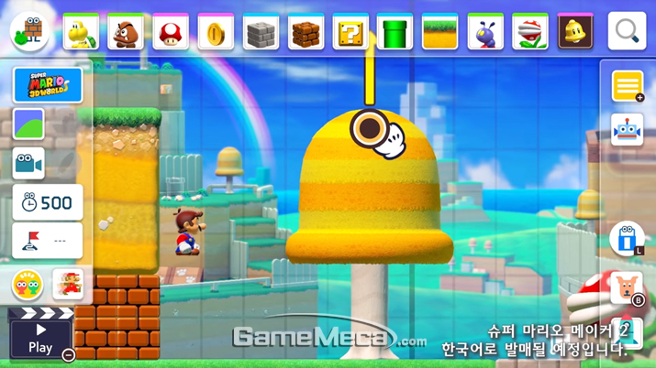
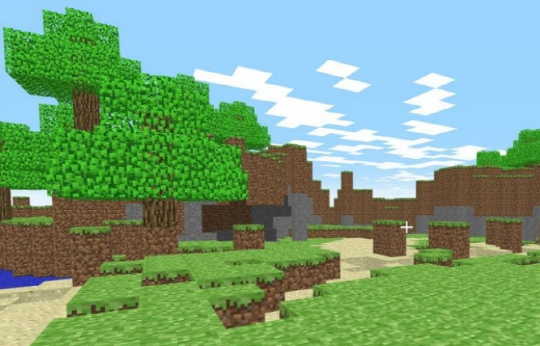
1. 게임 컨셉
장르 : 액션 퍼즐 어드벤처 | 샌드박스 플랫폼 : PC 시점 : 1, 3인칭

Slide 4
2. 게임 사양
 |  | 최소 사양 | 권장 사양
CPU |  | 인텔 i3-3210 3.2GHz 또는 AMD A8-7600 APU 3.1 GHz 와 동급 또는 그 이상 | 인텔 i5-4690 3.5GHz 또는 AMD A10-7800 APU 3.5 GHz 와 동급 또는 그 이상
RAM |  | 2GB 이상 | 4GB 이상
그래픽카드 | 내장 | 인텔 HD Graphics 4400 또는 AMD 라데온 R5 시리즈 (OpenGL 4.4)
 | 외장 | NVIDIA GeForce 400 시리즈[8] 또는 AMD 라데온 HD 7000 시리즈 (OpenGL 4.4) | NVIDIA GeForce 700 시리즈 또는 AMD 라데온 Rx 200 시리즈 (OpenGL 4.5)
하드 디스크 |  | 1GB | 4GB 이상(SSD 권장)
운영 체제 |  | Windows 7 | Windows 10

Slide 5
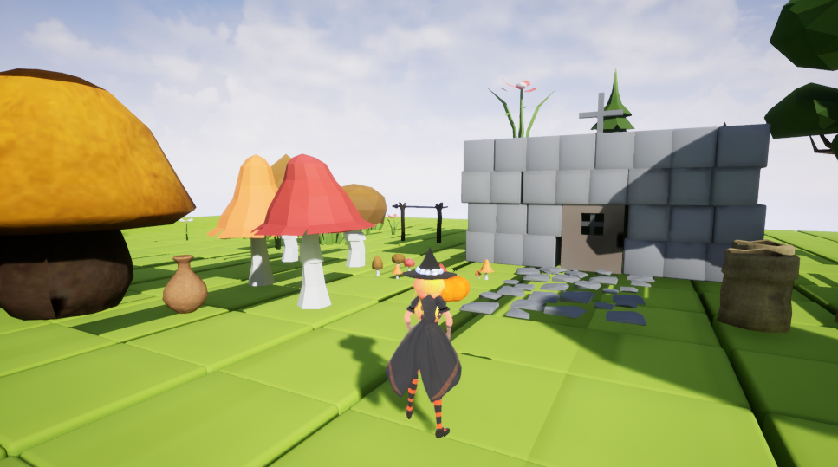
3. 게임 소개
싱글 플레이
이동과 점프가 주가 되는 플랫포머 게임 몬스터와의 전투 “시간 마법”을 활용한 퍼즐 해결 요소 스토리에 따른 게임의 진행 3인칭 뷰

Slide 6
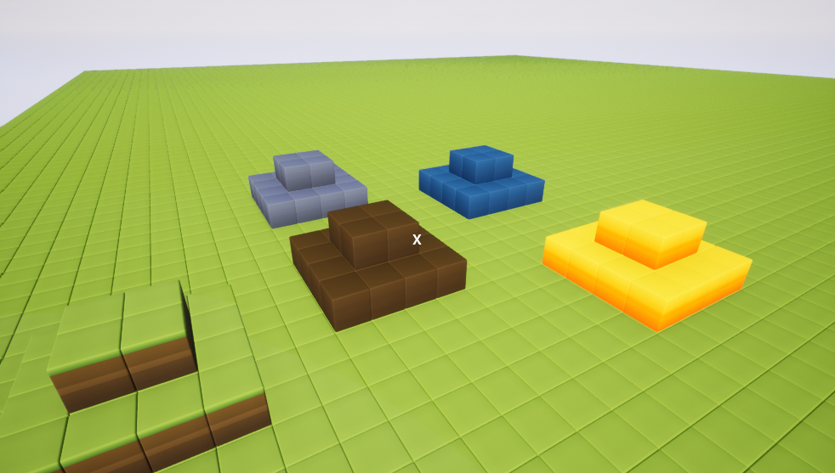
3. 게임 소개
멀티 플레이
메이커 모드와 플레이 모드로 구분 메이커 모드에서 “블록 식 맵 에디터”를 활용한 간단한 제작 최대 4인과 협동 제작 가능 메이커 모드는 1인칭 뷰 플레이 모드에서 메이커 모드로 제작한 맵에서 여러 플레이어와의 다양한 게임 가능 플레이 모드는 싱글 플레이와 같은 3인칭 뷰

Slide 7

4. 게임 방법
캐릭터
캐릭터 조작
WASD : 캐릭터 이동 마우스 드래그 : 캐릭터 시선 이동 Shift : 대시 Spacebar : 점프 F : 상호작용 마우스 좌 클릭 : 기본 공격 마우스 우 클릭 : 타겟 지정 Q : 시간 감속 E : 시간 가속 타겟 지정 + Q : 시간 회귀 타겟 지정 + E : 시간 점프
프리웨어 3D 모델링 툴인 Vroid를 활용한 다양한 캐릭터 사용 가능

Slide 8
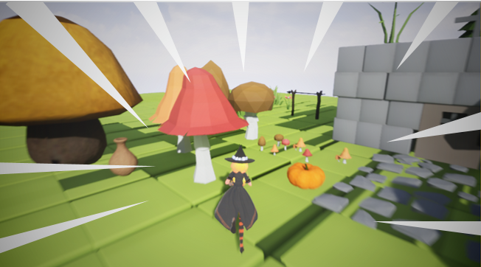
4. 게임 방법
< 시간 감속 : Q > 스킬 내용 자신을 제외한 주변 움직이는 물체의 속도를 느리게 한다. 활용 빠르게 이동하는 발판의 속도를 느리게 하여 활용한다. 추격해오는 몬스터의 속도를 느리게 하여 도망간다.
< 시간 가속 : E > 스킬 내용 모든 물체의 속도를 빠르게 한다. 활용 가속을 활용하면 더 멀리 점프한다. 포탈로 빠르게 떨어져서 더 멀리 이동한다. 떨어지는 물방울이 가속을 활용하면 물줄기가 된다.

Slide 9
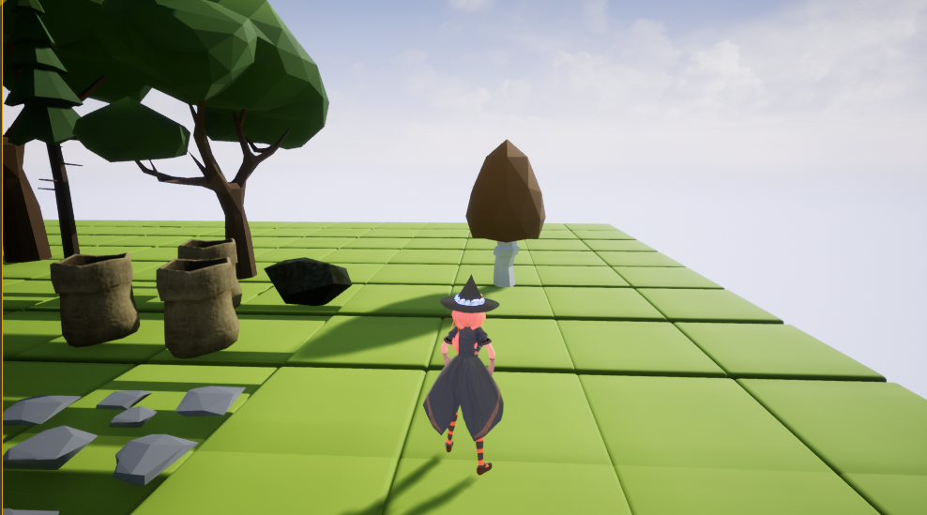
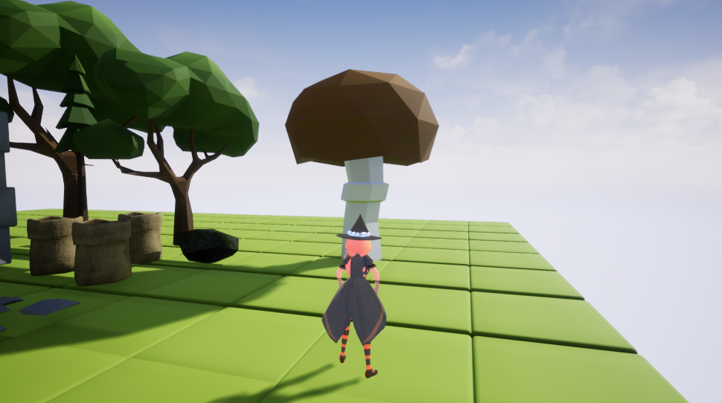
4. 게임 방법
< 시간 회귀 : 타겟 지정 + Q > 스킬 내용 타겟 지정한 오브젝트의 시간을 되돌린다. 활용 부서진 다리의 시간을 회귀하여 활용한다. 길을 막는 덩굴의 시간을 회귀하여 새싹으로 만든다.
< 시간 점프 : 타겟 지정 + E > 스킬 내용 타겟 지정한 오브젝트의 시간을 점프시킨다. 활용 어린 식물의 시간을 점프하여 키운 후 발판으로 사용한다. 길을 막고 있는 바위의 시간을 점프하여 풍화 시킨다.

Slide 10
4. 게임 방법
여러 타입의 블록을 사용해서 플레이어가 게임 컨텐츠를 만드는 샌드박스 형식. 만든 맵에서 여러 플레이어와 싱글 플레이와는 다른 색다른 게임플레이를 즐길 수 있다.
< 노멀 블록 > 일반적으로 지형지물을 구성하며, 한 블록의 기준이 되는 10x10x10 크기를 가지는 정적인 블록 타입 예 > 벽돌이나 땅
< 커맨드 블록 > 커맨드 블록이 적용된 블록은 플레이 모드에서 해당 커맨드가 동작하며, 게임 내에 형태는 없는 블록 타입 예 > 커맨드 초기화, 생성 지연, 시작 위치 지정
< 캐릭터 블록 > Non-Player Character를 소환할 수 있고, 서로 다른 크기를 가진 블록 타입 예 > 주민이나 몬스터, 동물
< 특수 블록 > 플레이어와 상호작용할 수 있고, 서로 다른 크기를 가진 블록 타입 예 > 포탈, 용암, 얼음

Slide 11
5. 참고 문헌
페이지 | 주소
3 | https://www.gamemeca.com/view.php?gid=1529544
3 | https://techrecipe.co.kr/posts/7852
7 | https://hub.vroid.com/en/characters/1603172862880567987/models/8801762025343376001
5,6,8,9 | 현재 제작 중인 게임 캡처

